Slide 2

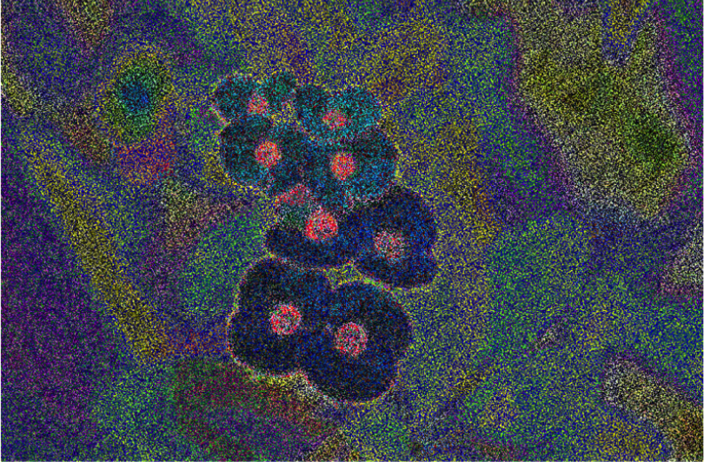
Wasserzeichen
genauer: digitales Wasserzeichen
meist nicht-wahrnehmbare Markierung eines Mediums
festgelegtes Verfahren für die Implementierung und für das Auslesen eines Wasserzeichens
Nachweis für Authentizität
Aufteilung in sichtbare und nicht-sichtbare Wasserzeichen

Slide 3
Eigenschaften von Wasserzeichen
Wahrnehmbarkeit
Grad der Veränderung des Originals
Robustheit
Anfälligkeit für Bildbearbeitungsalgorithmen oder andere Versuche das Wasserzeichen zu entfernen
Kapazität
Menge der Informationen die in einem Medium versteckt werden kann

Slide 4
Algorithmen: Patchwork-Verfahren
Paare von kleinen Bildteilstücken (Patches) werden aufgehellt oder abgedunkelt
Mit statistischen Methoden kann das Wasserzeichen überprüft werden
Problem: Wasserzeichen lässt sich leicht entfernen, bspw. über einen Weichzeichner oder ähnliche Bildbearbeitungen
Verfahren ist nicht sehr robust!

Slide 5
Algorithmen: Frequenzraum-Verfahren
Umwandlung des Originals in den Frequenzraum über Diskrete-Cosinus-Transformation
Mehrere Möglichkeiten ein Wasserzeichen einzubetten:
niedrigen Frequenzbereich
mittleren Frequenzbereich
hohen Frequenzbereich
Verfahren ist robust gegen viele Bildbearbeitungsoperationen
Transformationen
Kompressionen / Komprimierung
Rauschen

